Slide 1
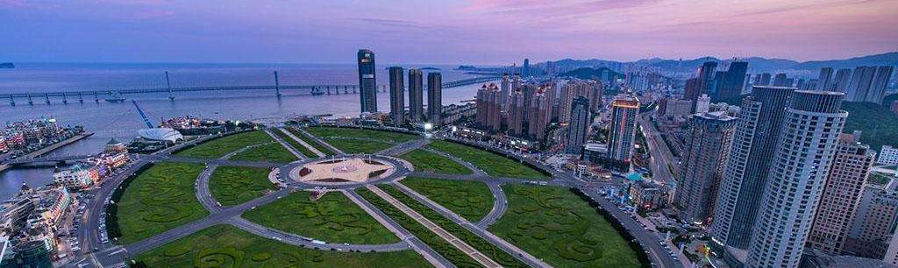

图像解析与编辑
汇报人：刘偲
中国科学院信息工程研究所网络空间技术实验室
http://liusi-group.com/

Slide 2
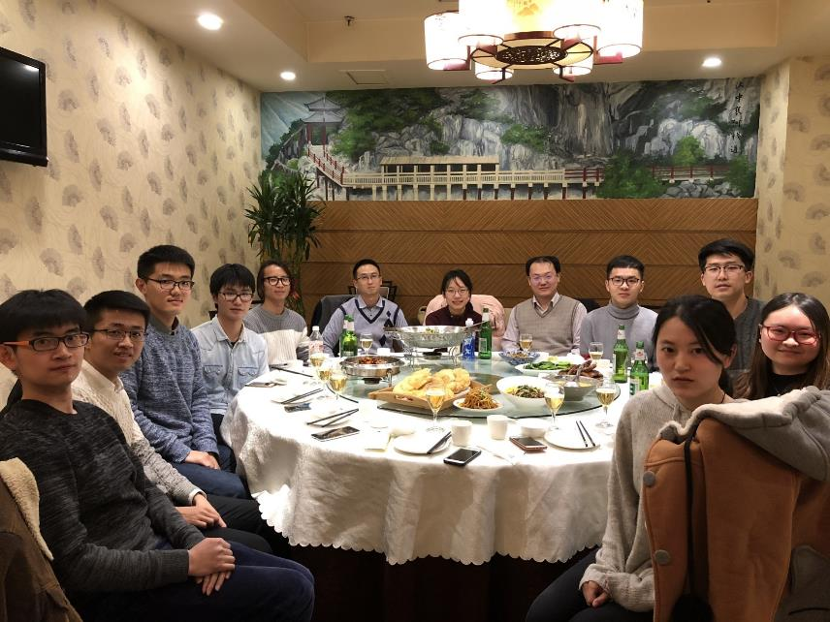
小组成员生日聚餐

Slide 3
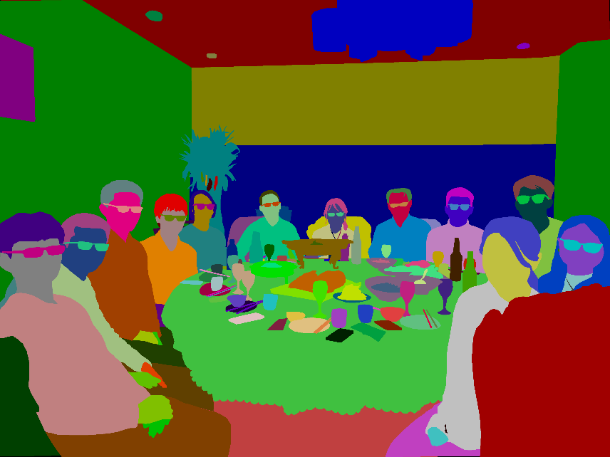
灯
电视
壁画
墙壁
树
桌布
可能会关注到整个场景，这是一个餐厅包间
Notes:
这里想从scene放大到human再放大到face，但存在几个问题：
1.我们大库的数据似乎没有类似自动驾驶的视角
2.我们大库的数据没有面部parsing的标注

Slide 4
人
人
人
人
人
人
人
人
人
人
人
人
更会注意到其中的人
Notes:
这里想从scene放大到human再放大到face，但存在几个问题：
1.我们大库的数据似乎没有类似自动驾驶的视角
2.我们大库的数据没有面部parsing的标注

Slide 5
人
人
人
人
人
人
人
人
人
人
人
人
比如，我们会注意到寿星同学
Notes:
这里想从scene放大到human再放大到face，但存在几个问题：
1.我们大库的数据似乎没有类似自动驾驶的视角
2.我们大库的数据没有面部parsing的标注

Slide 6

聚焦该寿星同学

Slide 7
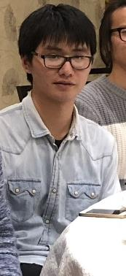
聚焦该寿星同学

Slide 8

牛仔衣
关注到寿星的服饰(淡蓝色牛仔衣）、状态（坐在餐桌旁）等

Slide 9
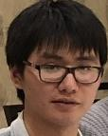
进一步，会关注到寿星的脸部特征

Slide 10
进一步，会关注到寿星的脸部特征

Slide 11

头发
眼镜
脸部
寿星是短发、戴眼镜、微笑

Slide 12

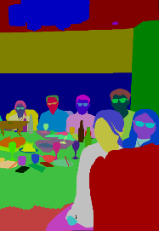


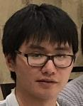

图像解析与编辑
场景
人
人脸

Slide 13
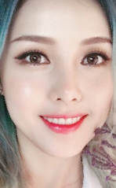
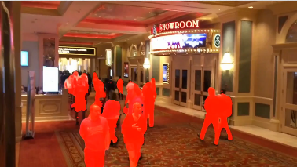
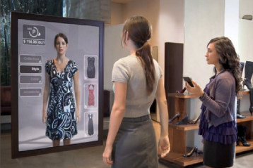
应用场景
自动
驾驶
娱乐产品
1
2
3
4
视频
监控
增强
现实

Slide 14
图像解析与编辑---人脸
场景
人
人脸

Slide 15
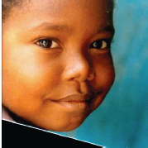
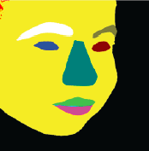
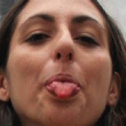

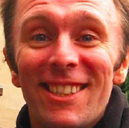
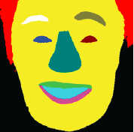
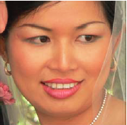
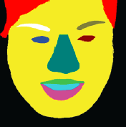
人脸解析：问题定义
背景
头发
脸部
眉毛
眼睛
鼻子
上嘴唇
嘴
下嘴唇
原图
解析结果图
原图
解析结果图

Slide 16
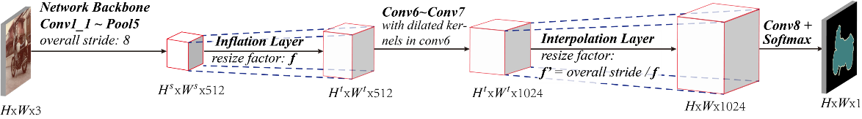
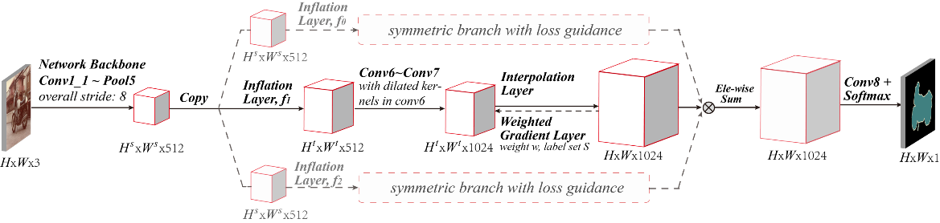
人脸解析：解决方案
自适应调节视野域的人脸解析模型
放缩层
(a) 单支路版解析模型
类别1
类别K
(b) 多支路版解析模型
Wei Z, Sun Y, Wang J, Lai H, Liu S, Learning Adaptive Receptive Fields for Deep Image Parsing Network, CVPR, 2017.

Slide 17
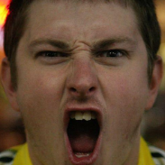
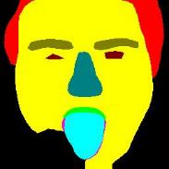
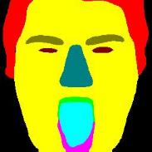
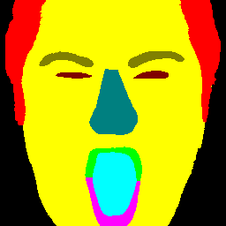
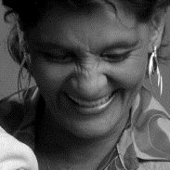
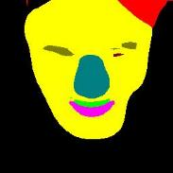
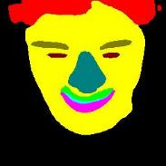
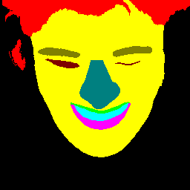
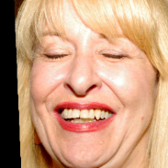
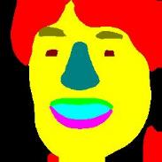
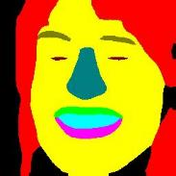

人脸解析：效果展示
Model | F-score
Liu et al. [9] Smith et al. [16] Liu et al.[10] | 0.738 0.804 0.847
我们的方法 | 0.9021
输入人脸
DeepLab
我们结果
Ground Truth
[9] C. Liu, J. Yuen, and A. Torralba. Nonparametric scene parsing via label transfer. IEEE Transaction on Pattern Analysisand Machine Intelligence.
[10] S. Liu, J. Yang, C. Huang, and M. Yang. Multi-objective convolutional learning for face labeling. CVPR 2015.
[16] B. M. Smith, L. Zhang, B. Jonathan, Z. Lin, and J. Yang. Exemplar-based face parsing. CVPR 2013

Slide 18
人脸解析：效果展示
下嘴唇
Model | F-score
Liu et al. [9] Smith et al. [16] Liu et al.[10] | 0.738 0.804 0.847
我们的方法 | 0.9021
输入人脸
DeepLab
我们结果
Ground Truth
[9] C. Liu, J. Yuen, and A. Torralba. Nonparametric scene parsing via label transfer. IEEE Transaction on Pattern Analysisand Machine Intelligence.
[10] S. Liu, J. Yang, C. Huang, and M. Yang. Multi-objective convolutional learning for face labeling. CVPR 2015.
[16] B. M. Smith, L. Zhang, B. Jonathan, Z. Lin, and J. Yang. Exemplar-based face parsing. CVPR 2013

Slide 19
人脸解析：效果展示
眉毛
Model | F-score
Liu et al. [9] Smith et al. [16] Liu et al.[10] | 0.738 0.804 0.847
我们的方法 | 0.9021
输入人脸
DeepLab
我们结果
Ground Truth
[9] C. Liu, J. Yuen, and A. Torralba. Nonparametric scene parsing via label transfer. IEEE Transaction on Pattern Analysisand Machine Intelligence.
[10] S. Liu, J. Yang, C. Huang, and M. Yang. Multi-objective convolutional learning for face labeling. CVPR 2015.
[16] B. M. Smith, L. Zhang, B. Jonathan, Z. Lin, and J. Yang. Exemplar-based face parsing. CVPR 2013

Slide 20
人脸解析：效果展示
Model | F-score
Liu et al. [9] Smith et al. [16] Liu et al.[10] | 0.738 0.804 0.847
我们的方法 | 0.9021
眼睛
输入人脸
DeepLab
我们结果
Ground Truth
[9] C. Liu, J. Yuen, and A. Torralba. Nonparametric scene parsing via label transfer. IEEE Transaction on Pattern Analysisand Machine Intelligence.
[10] S. Liu, J. Yang, C. Huang, and M. Yang. Multi-objective convolutional learning for face labeling. CVPR 2015.
[16] B. M. Smith, L. Zhang, B. Jonathan, Z. Lin, and J. Yang. Exemplar-based face parsing. CVPR 2013

Slide 21

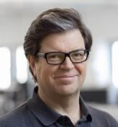
生成对抗网络-总述
发展
以随机噪声到图像生成为基本任务，GAN的研究高速迭代，该领域有了显著进展。
起源与原理
2014年，Ian Goodfellow提出生成对抗网络（GAN）。提出了两个网络相互对抗的训练模式，成为生成模型里程碑式的工作。
生成对抗网络
研究方向
生成对抗网络的提出激活甚至衍生了很多领域的研究。
This, and the variations that are now being proposed is the most interesting idea in the last 10 years in ML.
Notes:
Yann lecun说：在他看来，GAN及其变种是近10年来ML里最有趣的想法
https://www.quora.com/What-are-some-recent-and-potentially-upcoming-breakthroughs-in-deep-learning

Slide 22
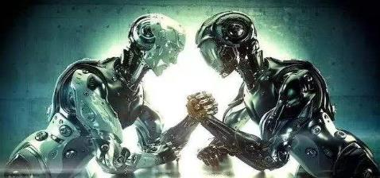
GAN原理
概述
在GAN中，包含生成网络G和判别网络D，G生成数据，D判断数据是否来自真实的数据。
在训练时，G尽可能生成的数据迷惑D， 而D尽可能区分出数据是否来自真实的分布。
优化
GAN的目标函数如下：$\min_{G}{\max_{D}{V\left(D,G\right)=E_{x\sim p_{data}\left(x\right)}\left[logD\left(x\right)\right]+E_{z\sim p_{z}\left(z\right)}\left[log(1−D\left(G(z)\right))\right]}}$.
Goodfellow I, et al. Generative Adversarial Networks. NIPS, 2014.

Slide 23
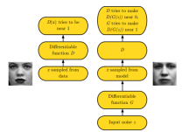
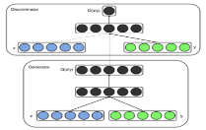
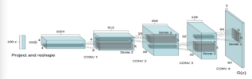
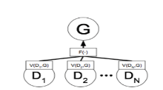
GAN发展
Adversarial Training/GAN
Goodfellow I, et al. Generative Adversarial Networks. NIPS, 2014.
Directional Generation/cGAN
Mirza M, and Simon O. Conditional Generative Adversarial Nets. arXiv, 2014.
Architecture of Networks/DCGAN
Radford A, Metz L, and Chintala S. Unsupervised Representation Learning with Deep Convolutional Generative Adversarial Networks. arXiv, 2015.
Number of Networks/GMAN
Durugkar I, Gemp I, and Mahadevan S. Generative Multi-Adversarial Networks. ICLR, 2017.
Notes:
我们以GAN中的基础研究，即随机噪声到图像生成的例子为例：
1.首先是对抗训练模式的提出，以为goodfellow的GAN为代表
2.紧接着，定向生成图像的研究，即现在也常提的概念“条件生成对抗网络”，这同时也是GAN一文中的future work
3.后面一个比较有突破性的节点是DCGAN它探索了更适用于GAN的网络结构
4.也有研究者为了解决模式坍塌等问题，提出更多的网络进行对抗研究，我们此处以GMAN为例，同期还有很多相似的工作

Slide 24
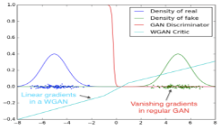
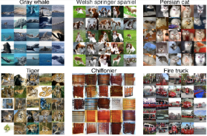
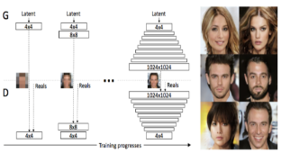
GAN发展
Distance of Distribution/WGAN
Arjovsky M, Chintala S, and Bottou L. Wasserstein GAN. ICML, 2017.
Normalization of discriminator/SN-GAN
Miyato T, et al. Spectral Normalization for Generative Adversarial Networks. ICLR, 2018.
Coase-to-fine/PG-GAN
Tero K, et al. Progressive Growing of GANs for Improved Quality, Stability, and Variation. ICLR, 2018.
Notes:
5.修正GAN的对抗loss函数的工作一直进行中，其中最为引人瞩目的的工作是wgan，此文中证明了优化wgan中对抗loss近似最小化生成数据分布与真实数据分布之间的Wasserstein距离
6.关于判别网络的正则化方式，也一直在进行中，它与前一类工作实际上常常不能分割，要拟合背后的分布度量常常需要对D网络进行正则化。这些工作中SN-GAN提出的谱归一化最为耀眼。可在IMAGENET全库上训练成功。
7.由粗糙到细致的生成图像的思想，早也有人研究，而英伟达提出的PG-GAN把这个思想做到极致，是这些工作中最耀眼的工作，可以在celebA数据库上训练得到1024x1024的高清真实图像.。

Slide 25
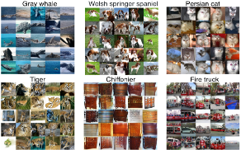

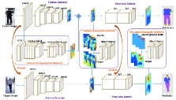
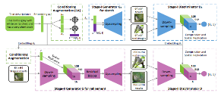


GAN研究方向
智能美妆
随机噪声到
图像生成
图像到图像生成
域自适应
半监督学习
文本到图像生成
对抗样本生成
Notes:
Miyato, Takeru, et al. Spectral normalization for generative adversarial networks. In ICLR, 2018
Chongxuan, L. et al. Triple Generative Adversarial Nets. In NIPS, 2017
Wang, Ting-Chun, et al. High-Resolution Image Synthesis and Semantic Manipulation with Conditional GANs. In CVPR, 2018
Han Zhang, et al. StackGAN++: Realistic Image Synthesis with Stacked Generative Adversarial Networks. In TPAMI, 2017
Si Liu, et al. Cross-domain Human Parsing via Adversarial Feature and Label Adaptation. In AAAI, 2018
Goodfellow, Ian J., Jonathon Shlens, and Christian Szegedy. Explaining and harnessing adversarial examples. In ICLR 2015

Slide 26
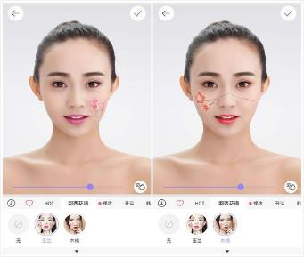
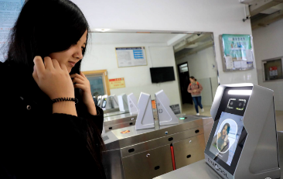
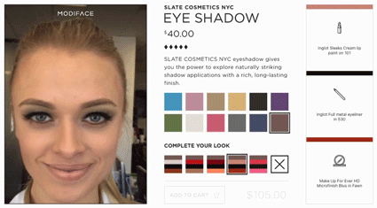
智能美妆
面向用户
美妆软件
美颜相机
面向企业
电商
社交网站
面向政府
人脸验证
智能美妆应用场景
http://www.emarketer.com/.

Slide 27
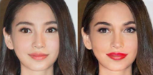
智能美妆-总述
数据库
算法设计
智能美妆
搜集不同妆容下女性人脸图像, 人工标定其妆容类别, 得到千级妆容数据库。
针对智能美妆任务，基于图像到图像的条件生成对抗网络进行算法设计

Slide 28
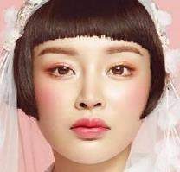
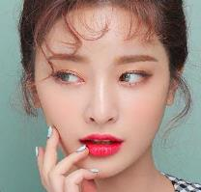
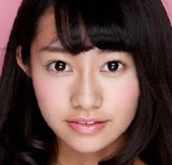
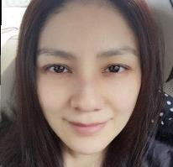

智能美妆-妆容数据库
东方妆容数据库
复古妆容:一字粗眉，腮红、唇膏、眼影颜色相同或相近,都为粉色或橘色的淡色系。
韩系妆容:一字平眉,眉形较粗,眼妆很淡。
日系妆容:底色白皙，眉形自然，颜色很淡，唇色不重，运用腮红进行修颜。
亚洲素颜:基本未化妆，五官平面化。
亚洲烟熏妆:眼线和眼影在眼窝处漫成一片,看不到色彩相接的痕迹,以黑灰色为主色调。
复古妆
韩妆
日妆
素颜
烟熏妆

Slide 29



智能美妆-妆容数据库
西方妆容数据库
彩妆妆容:突出深邃的眼影，哑光腮红，以及饱满的红唇。
欧美素颜:基本未化妆，五官立体化。
欧美烟熏妆:在亚洲烟熏妆的特点上,眼窝更加深邃,妆容更加立体和夸张.
彩妆
素颜
烟熏妆

Slide 30
智能美妆-自动上妆对抗网络
基本模型
与StarGAN ^{[1]}相似，但我们方法更专注于相似域之间的变换。
人脸属性数据库（celeb A^{[2]}）有粗属性，如 ‘是否为浓妆’。
粗标注的人脸属性（‘是否为浓妆’）辅助合成更为细致的人脸属性（‘韩妆’，‘日妆’）。
数据驱动
自动上妆是人脸的微调整。
不同妆容之间区分很细致，需更为专注条件（妆容）编码。
图像编辑网络结构
[1] Choi Y, et al. StarGAN: Unified Generative Adversarial Networks for Multi-Domain Image-to-Image Translation. CVPR, 2018.
[2] Liu Z, et al. Deep learning face attributes in the wild. CVPR, 2015.

Slide 31















智能美妆-上妆结果展示
复古妆
韩妆
日妆
素颜
烟熏妆
亚洲上妆：

Slide 32
智能美妆-上妆结果展示
复古妆
韩妆
日妆
素颜
烟熏妆
亚洲上妆：

Slide 33
智能美妆-上妆结果展示
复古妆
韩妆
日妆
素颜
烟熏妆
亚洲上妆：

Slide 34
智能美妆-上妆结果展示
复古妆
韩妆
日妆
素颜
烟熏妆
亚洲上妆：

Slide 35
智能美妆-上妆结果展示
复古妆
韩妆
日妆
素颜
烟熏妆
亚洲上妆：

Slide 36
























智能美妆-上妆结果展示
彩妆
素颜
烟熏妆
彩妆
素颜
烟熏妆
欧美上妆：

Slide 37
智能美妆-上妆结果展示
彩妆
素颜
烟熏妆
彩妆
素颜
烟熏妆
欧美上妆：

Slide 38
智能美妆-上妆结果展示
彩妆
素颜
烟熏妆
彩妆
素颜
烟熏妆
欧美上妆：

Slide 39


妆容迁移
这款明星妆好美，画在我脸上是什么样子呢？
看杂志
Liu S, et al. Makeup like a superstar: Deep Localized Makeup Transfer Network. IJCAI, 2016.

Slide 40





妆容迁移相关工作
Digital Face Makeup by Example
Guo D, Sim T. Digital face makeup by example. CVPR, 2009.
Physics-based Manipulation of Intrinsic Image Layers
Li C, et al. Simulating makeup through physics-based manipulation of intrinsic image layers. CVPR, 2015.
Deep Localized Makeup Transfer Network
Liu S, et al. Makeup like a superstar: deep localized makeup transfer network. IJCAI, 2016.
Makeup-Go
Chen Y C, Shen X, Jia J. Makeup-Go: Blind Reversion of Portrait Edit. ICCV, 2017.
PairedCycleGAN
Chang H, et al. PairedCycleGAN: Asymmetric Style Transfer for Applying and Removing Makeup. CVPR, 2018.

Slide 41




妆容迁移对抗网络
基本模型
使用GAN，使生成的图片在上妆、卸妆域中：
素颜
参考妆容
上妆结果
卸妆结果
GAN
身份保持
通过加入身份保持约束，保证生成的上妆、卸妆结果的身份没有发生变化。
妆容保持
通过妆容保持的约束，保证生成的上妆结果的妆容与参考妆容一致。

Slide 42









妆容迁移结果示例
素颜
参考妆容
上装结果
此工作与商汤公司的李婷婷、董超、严琼和林倞等共同完成

Slide 43









人脸老化问题介绍
0-10
60+
11-20
50-59
21-39
40-49

Slide 44








人脸老化应用
跨年龄人脸验证
同一个人?
20+
40+
人脸老化的应用
找回丢失儿童
成年照片
搜索
儿童
最佳匹配
娱乐：手机APP
Notes:
昨天 *** 教授提到，数据对于计算机视觉有着举足轻重的作用，对于语义分割也是如此。
2005年，微软采集了MSRC数据库，包含了20多类，500多张图。
2008年，MIT 发布了label me数据库，类 图
后面，越来越多的数据库涌现了。这些数据库包含的图片数目越来越多，类别数也越来越多。

Slide 45







人脸-年龄数据库
年龄段： 1到69
图片数量： 10,002
贡献者： Fgnet group 等
年龄段： 5个
图片数量：55,134
贡献者： Karl Ricanek Jr 等
年龄段： 16到62
图片数量：160,000
贡献者：Bor-Chun Chen 等
FGnet
MORPH
CACD
2000
2006
2014
2015
2016
IMDB-WIKI
SUP
LFW
年龄段： 无具体类别
图片数量：524,230
贡献者： Rasmus Rothe 等
年龄段： 9个
图片数量：4,371
贡献者： Wei Wang 等
类别数： 无具体类别
图片数量：13000
贡献者： Gary B. Huang 等
Notes:
昨天 *** 教授提到，数据对于计算机视觉有着举足轻重的作用，对于语义分割也是如此。
2005年，微软采集了MSRC数据库，包含了20多类，500多张图。
2008年，MIT 发布了label me数据库，类 图
后面，越来越多的数据库涌现了。这些数据库包含的图片数目越来越多，类别数也越来越多。

Slide 46




人脸老化的研究现状
Toward automatic simulation of aging effects on face images
Lanitis A, et al. Toward automatic simulation of aging effects on face images. TPAMI, 2002.
Aspects of Age Variation in Facial Morphology Affecting Biometrics
Patterson E, et al. Aspects of Age Variation in Facial Morphology Affecting Biometrics. ICB, 2007.
Compositional and dynamic model
Suo J, et al. A Compositional and Dynamic Model for Face Aging. TPAMI, 2010.
Illumination-Aware Age Progression
Kemelmacher-Shlizerman I, et al. Illumination-Aware Age Progression. CVPR, 2014.
Notes:
2015年， Long 等人提出了FCN 的方法，启发了至今的一系列的工作。
在2015年，我们组也发表了一些相关工作，他们是学术界最早做用深度学习来做人体解析的工作。

Slide 47




人脸老化的研究现状
Personalized Age Progression
Shu X, et al. Personalized Age Progression with Aging Dictionary. ICCV, 2015.
Recurrent Face Aging
Wang W, et al. Recurrent Face Aging. CVPR, 2016.
CAAE
Zhang Z, et al. Age Progression/Regression by Conditional Adversarial Autoencoder. CVPR, 2017.
Pyramid of age-specific feature
Yang H, et al. Learning Face Age Progression: A Pyramid Architecture of GANs. CVPR, 2018.
Notes:
deeplab是被学术界普遍视为基准的流行方法。
最近出现的方法都来自于华人，
Pspnet 和 large kernel matter

Slide 48



上下文生成对抗网络
Notes:
我们组探索的一个室外图像解析的典型应用是图像去雾霾。
比如马上11月份是雾霾重灾时期，大家去北京旅游的话，如果想在照片中清晰地看到英雄纪念碑或者央视大裤衩，图像去雾霾可以帮忙。

Slide 49

上下文生成对抗网络---跨年龄模式
当前年龄段
下一年龄段
Dt (Xy; Xy+1; y)
Positive
Dt (Xy; G(Xy, y+1); y)
Negative
Dt (G(Xy, y-1); Xy; y-1)
Negative
当前年龄段
合成下一年龄段
合成上一年龄段
当前年龄段
10岁变到20岁
形变为主：脸变大，眼距变窄
50岁变到60岁
纹理变化为主：眼袋，皱纹
Notes:
我们组探索的一个室外图像解析的典型应用是图像去雾霾。
比如马上11月份是雾霾重灾时期，大家去北京旅游的话，如果想在照片中清晰地看到英雄纪念碑或者央视大裤衩，图像去雾霾可以帮忙。

Slide 50


上下文生成对抗网络
生成器网络结构
判别器网络结构
大量的skip-connection保留了身份信息和老化信息
Notes:
我们组探索的一个室外图像解析的典型应用是图像去雾霾。
比如马上11月份是雾霾重灾时期，大家去北京旅游的话，如果想在照片中清晰地看到英雄纪念碑或者央视大裤衩，图像去雾霾可以帮忙。

Slide 51








































上下文生成对抗网络
原始图片
0-10
11-18
19-29
30-39
40-49
50-59
60+
白胡子
鱼尾纹
大年龄变化
大年龄变化
眼袋
Notes:
我们组探索的一个室外图像解析的典型应用是图像去雾霾。
比如马上11月份是雾霾重灾时期，大家去北京旅游的话，如果想在照片中清晰地看到英雄纪念碑或者央视大裤衩，图像去雾霾可以帮忙。

Slide 52

上下文生成对抗网络
中间栏为生成结果
Notes:
我们组探索的一个室外图像解析的典型应用是图像去雾霾。
比如马上11月份是雾霾重灾时期，大家去北京旅游的话，如果想在照片中清晰地看到英雄纪念碑或者央视大裤衩，图像去雾霾可以帮忙。

Slide 53
图像解析与编辑---人
场景
人
人脸

Slide 54


人体解析:问题定义
人体解析
人脸
裤子
外套
手套
短裙
上衣
左臂
帽子
袜子
连衣裤
头发
右鞋
右腿
眼镜
围巾
右臂
左鞋
左腿
连衣裙

Slide 55





人体解析相关工作
Pedestrian Parsing via DDN
Luo P, et al. Pedestrian Parsing via Deep Decompositional Network. ICCV, 2013.
Joint Image Segmentation and Labeling
Yang W, et al. Clothing Co-Parsing by Joint Image Segmentation and Labeling. CVPR, 2014.
Deep Human Parsing with Active Template Regression
Liang X, et al. Deep Human Parsing with Active Template Regression. TPAMI, 2015.
Contextualized CNN
Liang X, et al. Human Parsing with Contextualized Convolutional Neural Network. ICCV, 2015.
Matching-CNN meets KNN
Liu S, et al. Matching-CNN Meets KNN: Quasi-Parametric Human Parsing, CVPR, 2015.

Slide 56






人体解析相关工作
AND/OR Graph Using Pose-Context Features
Xia F, et al. Pose-Guided Human Parsing by an AND/OR Graph Using Pose-Context Features. AAAI, 2016.
Joint Multi-Person Semantic Part Segmentation
Xia F, et al. Joint Multi-Person Pose Estimation and Semantic Part Segmentation. ICCV,2017.
Look into person
Gong K, et al. Look into person: Self-supervised structure-sensitive learning and a new benchmark for human parsing. CVPR, 2017, TPAMI 2018
Surveillance Video Parsing
Liu S, et al. Surveillance Video Parsing with Single Frame Supervision. CVPR, 2017.
Cross-domain Human Parsing
Liu S, et al. Cross-domain Human Parsing via Adversarial Feature and Label Adaptation. AAAI, 2018.

Slide 57
人体解析---视频监控
利用时序上下文信息，进行视频解析，得到稳定、鲁棒的解析结果
Liu S, et al. Surveillance Video Parsing with Single Frame Supervision. CVPR , 2017.

Slide 58
人体解析---视频监控
单帧图片解析
单帧图片解析
单帧图片解析

Slide 59
人体解析---视频监控
帧间光流估计

Slide 60
人体解析---视频监控
帧间光流估计

Slide 61
人体解析---视频监控
时序上下文融合

Slide 62

人体解析---视频监控
Liu S, et al. Matching-CNN Meets KNN: Quasi-Parametric Human Parsing. CVPR, 2015.
Liu S, et al. Surveillance Video Parsing with Single Frame Supervision. CVPR, 2017.

Slide 63
















跨域的人体分割: 源域
大量像素级标注的源域数据库
数据库名称 | 类别数目 | 图像个数
PASCAL-Person-Part[1] | 7 | 3,533
ATR[2] | 18 | 17,700
LIP[3,5] | 20 | 50,462
MHP[4] | 18 | 4,980
源域中图像有像素级标签，人体姿态多变，光照多样，遮挡自然
[1] Chen X, Mottaghi R, Liu X, Fidler S, Urtasun R, & Yuille A . Detect what you can: detecting and representing objects using holistic models and body parts. CVPR, 2014.
[2] Liang X, Liu S, Shen X, Yang J, Liu L, & Lin L, et al. Deep Human Parsing with Active Template Regression. T-PAMI, 2015.
[3] Gong K, Liang X, Zhang D, Shen X, & Lin L . Look into person: self-supervised structure-sensitive learning and a new benchmark for human parsing. CVPR, 2017.
[4] Li J, Zhao J, Wei Y, Lang C, Li Y, & Sim T, et al. .Multiple-human parsing in the wild. arXiv: 1705.07206
[5] Liang X, Gong K, Shen X, & Lin L . Look into person: joint body parsing & pose estimation network and a new benchmark. T-PAMI, 2018.
Notes:
第一类数据集中的每张图片都只含有一个人物，背景纯净，且人物形态大多为站立。在这些数据集上训练的分割模型应用实际复杂场景中往往效果很差。
第二类数据集相对受限数据集更加复杂多样，但是和实际场景还是有一些差异，所以把在这些数据集上训练的模型应用到实际中还是会存在一些问题。

Slide 64









跨域的人体分割: 目标域
目标域数据库：餐厅
目标域数据库：街道
目标域视频没有像素级标注，光照较为单一，姿态较为单一

Slide 65












跨域的人体分割: 源域->目标域
源域
有像素级标签
目标域
没有任何标注
目标域数据库：餐厅
目标域数据库：街道

Slide 66




























跨域的人体分割: 问题定义与分析
问题定义：如何把在大量标注的源域数据集上训练的模型迁移到任意目标域数据集上？
不同点：
光照，人的姿态、动作、遮挡情况
相同点：
部件的相对位置关系

Slide 67




跨域的语义分割研究现状
基于深度网络结构的方法来做域变换
Ganin Y, and Lempitsky V. Unsupervised domain adaptation by backpropagation. ICML, 2015.
耦合生成对抗网络(CoGAN)
Liu M, and Tuzel O. Coupled generative adversarial networks. NIPS, 2016.
深度变换网络框架
Long M, Cao Y, Wang J, and Jordan M. Learning transferable features with deep adaptation networks. ICML, 2015.
对抗姿态网络
Chen Y , et al. Adversarial posenet: A structure-aware convolutional network for human pose estimation. arXiv, 2017.
Notes:
Ganin等人提出的框架如图1所示。该框架包含一个深度特征提取器和一个深度分类器，它们两个构成一个标准的前传结构。然后在提取的特征后添加一个域分类器，无监督的域变换正是通过将从域分类器处传来的梯度反转后反传到特征提取器实现的。梯度反转使得在两个域上提取出的特征分布更一致，即使得域分类器无法区分这些特征来自哪一个域，因此提取出的特征具有在不同域上的不变性。

Slide 68

我们的工作
不同点：光照，人的姿态、动作、遮挡情况
对抗式特征变换
相同点： 部件的相对位置关系
对抗式结构标签变换
Liu S, Sun Y, Zhu D, Ren G, Chen Y, & Feng J, et al. Cross-domain human parsing via adversarial feature and label adaptation. AAAI, 2018.

Slide 69



对抗式特征变换
对抗式特征变换的目的是最小化两个不同域之间特征的差异性.
特征对抗网络A_{f} 的目标函数为:
特征补偿网络E 的目标是迷惑特征对抗网络A_{f}
所以可以通过以下目标函数进行优化
Liu S, Sun Y, Zhu D, Ren G, Chen Y, & Feng J, et al. Cross-domain human parsing via adversarial feature and label adaptation. AAAI, 2018.

Slide 70



对抗式结构标签变换
对抗式结构标签变换的目标是最大化两个域之间标签上的共性.
结构标签对抗网络A_{l} 的目标函数为:
特征提取网络E 和像素级分类网络L协作迷惑结构标签对抗网络A_{l}
即可以通过以下目标函数再次优化特征提取网络E 和像素级分类网络L
Liu S, Sun Y, Zhu D, Ren G, Chen Y, & Feng J, et al. Cross-domain human parsing via adversarial feature and label adaptation. AAAI, 2018.

Slide 71



实验结果
目标域：Indoor数据集
源域：LIP数据集
真实标注 直接迁移 DANN[1] 我们的方法
[1] Ganin Y, and Lempitsky V. Unsupervised domain adaptation by backpropagation. ICML, 2015.

Slide 72



实验结果
目标域：Daily Video数据集
源域：LIP数据集
真实标注 直接迁移 DANN[1] 我们的方法
[1] Ganin Y, and Lempitsky V. Unsupervised domain adaptation by backpropagation. ICML, 2015.

Slide 73
图像解析与编辑---人与场景交互
场景
人
人脸

Slide 74








Person in Context (PIC) Challenge with ECCV 2018:
竞赛主办者
刘偲
冯佳时
韩冀中
颜水成
孙瑶
廖越
任乐健
Notes:
相比于传统的物体分类，物体检测来说，语义分割更为精细。
以这个我们课题组的合照为例：
物体分类会识别出图片中包含
物体检测会找到 的区域位置
语义分割最为精细，会识别每一个像素的类别。

Slide 75

Person in Context (PIC) Challenge with ECCV 2018:
怎样获取图像中最重要的元素--人的相关信息呢？
Notes:
相比于传统的物体分类，物体检测来说，语义分割更为精细。
以这个我们课题组的合照为例：
物体分类会识别出图片中包含
物体检测会找到 的区域位置
语义分割最为精细，会识别每一个像素的类别。

Slide 76

Person in Context (PIC) Challenge with ECCV 2018:
灯
门
首先,大体了解人物所处环境 (Scene)
Notes:
相比于传统的物体分类，物体检测来说，语义分割更为精细。
以这个我们课题组的合照为例：
物体分类会识别出图片中包含
物体检测会找到 的区域位置
语义分割最为精细，会识别每一个像素的类别。

Slide 77

Person in Context (PIC) Challenge with ECCV 2018:
头发
上衣
杯子
戒指
右手
包
然后,细致观察人物的穿着和附属物
Notes:
相比于传统的物体分类，物体检测来说，语义分割更为精细。
以这个我们课题组的合照为例：
物体分类会识别出图片中包含
物体检测会找到 的区域位置
语义分割最为精细，会识别每一个像素的类别。

Slide 78

Person in Context (PIC) Challenge with ECCV 2018:
最后，确定人物相互之间以及和物体的关系 (relation)
Notes:
相比于传统的物体分类，物体检测来说，语义分割更为精细。
以这个我们课题组的合照为例：
物体分类会识别出图片中包含
物体检测会找到 的区域位置
语义分割最为精细，会识别每一个像素的类别。

Slide 79


Person in Context (PIC) Challenge with ECCV 2018:
最后，确定人物相互之间关系 (relation)
Notes:
相比于传统的物体分类，物体检测来说，语义分割更为精细。
以这个我们课题组的合照为例：
物体分类会识别出图片中包含
物体检测会找到 的区域位置
语义分割最为精细，会识别每一个像素的类别。

Slide 80

Person in Context (PIC) Challenge with ECCV 2018:
最后，确定人和物体之间的关系 (relation)

Slide 81





PIC Challenge Track 1:以人为中心的全景分割
语义分割
原图
全景分割
以人为中心的全景分割
实例分割
Notes:
相比于传统的物体分类，物体检测来说，语义分割更为精细。
以这个我们课题组的合照为例：
物体分类会识别出图片中包含
物体检测会找到 的区域位置
语义分割最为精细，会识别每一个像素的类别。

Slide 82

PIC Challenge Track 2:以人为中心的关系预测
Notes:
相比于传统的物体分类，物体检测来说，语义分割更为精细。
以这个我们课题组的合照为例：
物体分类会识别出图片中包含
物体检测会找到 的区域位置
语义分割最为精细，会识别每一个像素的类别。

Slide 83

PIC Challenge Track 2:以人为中心的关系预测
主语: 人A
关系: 穿
宾语: T恤
Notes:
相比于传统的物体分类，物体检测来说，语义分割更为精细。
以这个我们课题组的合照为例：
物体分类会识别出图片中包含
物体检测会找到 的区域位置
语义分割最为精细，会识别每一个像素的类别。

Slide 84

PIC Challenge Track 2:以人为中心的关系预测
主语: 人A
关系: 在…后面
宾语: 人B
Notes:
相比于传统的物体分类，物体检测来说，语义分割更为精细。
以这个我们课题组的合照为例：
物体分类会识别出图片中包含
物体检测会找到 的区域位置
语义分割最为精细，会识别每一个像素的类别。

Slide 85

PIC Challenge Track 2:以人为中心的关系预测
主语: 人A
关系: 在…旁边
宾语: 人C
Notes:
相比于传统的物体分类，物体检测来说，语义分割更为精细。
以这个我们课题组的合照为例：
物体分类会识别出图片中包含
物体检测会找到 的区域位置
语义分割最为精细，会识别每一个像素的类别。

Slide 86

PIC Challenge Track 2:以人为中心的关系预测
主语: 人A
关系: 骑
宾语: 自行车A
Notes:
相比于传统的物体分类，物体检测来说，语义分割更为精细。
以这个我们课题组的合照为例：
物体分类会识别出图片中包含
物体检测会找到 的区域位置
语义分割最为精细，会识别每一个像素的类别。

Slide 87
PIC Challenge - 数据库简介
  Person Part：24 classes
    e.g. face, hair, leg, arm ,coat, skirt, t-shirt, etc.
  Stuff and Object: ~80 classes
    e.g. beach, sea, box, glass, car, bicycle, etc.
  Relationship: ~40 classes
    e.g. hold, carry, sit on, stand on, talk to, play, taller than, etc.
  People Per Image: ~4
  Images: ~15K
注：数据还在标注中，图片数量和类别数量暂时不能确定
Notes:
相比于传统的物体分类，物体检测来说，语义分割更为精细。
以这个我们课题组的合照为例：
物体分类会识别出图片中包含
物体检测会找到 的区域位置
语义分割最为精细，会识别每一个像素的类别。

Slide 88
PIC Challenge-数据库比较
Dataset | Object | Stuff | Instance | Person Part | Relationship | Images
MS COCO[1] | √ | √ | √ |  |  | ~50K
Cityscape[2] | √ |  | √ |  |  | 5K(fine)
Look Into Person[3] |  |  |  | √ |  | 50K
Pascal Part[4] | √ |  | √ | √ |  | 20K
Visual Genome[5] | √ (bounding-box) | √ (bounding-box) | √ (bounding-box) | √ (bounding-box) | √ | 100K
Pic Dataset(ours) | √ | √ | √ | √ | √ | ~15K
[1] Caesar H, Uijlings J, Ferrari V. COCO-Stuff: Thing and Stuff Classes in Context. CVPR, 2018.
[2] Marius C, Mohamed O, et al. The Cityscapes Dataset for Semantic Urban Scene Understanding. CVPR, 2016.
[3] Gong K, Liang X, et al. Look into Person: Self-Supervised Structure-Sensitive Learning and a New Benchmark for Human Parsing. CVPR, 2017.
[4] Chen X, Mottaghi R, et al. Detect What You Can: Detecting and Representing Objects using Holistic Models and Body Parts. CVPR, 2014.
[5] Krishna R, Zhu Y, Groth O, et al. Visual Genome: Connecting Language and Vision Using Crowdsourced Dense Image Annotations. IJCV, 2017.
Notes:
相比于传统的物体分类，物体检测来说，语义分割更为精细。
以这个我们课题组的合照为例：
物体分类会识别出图片中包含
物体检测会找到 的区域位置
语义分割最为精细，会识别每一个像素的类别。

Slide 89


PIC Challenge - 数据库图片&标注展示

Slide 90


PIC Challenge - 数据库图片&标注展示

Slide 91


PIC Challenge - 数据库图片&标注展示

Slide 92


PIC Challenge - 数据库图片&标注展示

Slide 93


PIC Challenge - 竞赛相关信息
Important Dates:
  Dataset Pre-Release: June${ 1}^{st}$
  Challenge Opens: July${ 1}^{st}$
  Challenge Deadline: August${ 1}^{st}$
  Workshop paper submission deadline: August${ 4}^{th}$
  Review Due: August${ 11}^{th}$
  Notification to authors: August ${13}^{th}$
  Camera ready deadline: August ${15}^{th}$
  Workshop date: September${ 9}^{th}$
竞赛信息发布网站:
Notes:
相比于传统的物体分类，物体检测来说，语义分割更为精细。
以这个我们课题组的合照为例：
物体分类会识别出图片中包含
物体检测会找到 的区域位置
语义分割最为精细，会识别每一个像素的类别。

Slide 94









PIC Challenge-欢迎大家参赛
慕尼黑是个好地方~~
2个单项冠军 Titan V
2个单项亚军 Titan Xp
2个单项季军 1080Ti

Slide 95













总结
人脸老化
智能美妆
人脸
解析、美妆、老化
妆容迁移
人脸解析
图像的解析与编辑
Notes:
图像的像素级语义理解

Slide 96


总结
长发
30岁
棕色上衣
黑色紧身裤
黑色皮鞋
白色行李箱
人体解析
图像、视频
单人、多人解析
人脸
解析、美妆、老化
图像的解析与编辑
Notes:
图像的像素级语义理解

Slide 97

总结
人体解析
图像、视频
单人、多人解析
人脸
解析、美妆、老化
人、物体关系
图像的解析与编辑
Notes:
图像的像素级语义理解

Slide 98

谢谢大家
汇报人：刘偲
中国科学院信息工程研究所网络空间技术实验室
http://liusi-group.com/

